Slide 1
MŠ-J.Hanulu 6, SNV
Motivačné aktivity pre deti predškolského veku

Slide 2
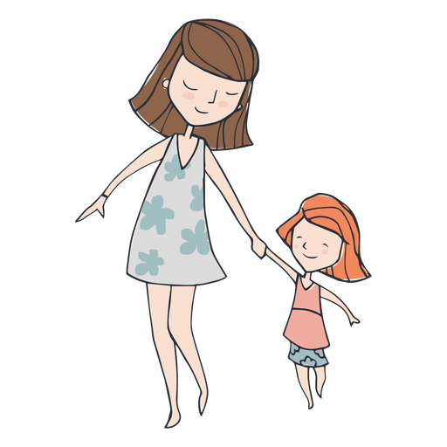
TÉMA: Mesiac máj - V krajine lásky
Cieľom nasledujúceho mesiaca máj je vybudovať a vedieť prejaviť pozitívny vzťah k rodine, domovu a jarnej prírode.
Mesiac máj nazývame aj mesiacom lásky.
V máji oslavujú svoj sviatok – Deň matiek, ktorý pripadá na druhú májovú nedeľu.
V máji majú sviatok aj traja zamrznutí: Pankrác, Servác a Bonifác, potom môžeme veselo sadiť v záhradkách
V máji je príroda plná kvetov

Slide 3
Jazyk a komunikácia
Vzhľadom ku krásnemu sviatku našich mamičiek si deti osvoja krátku básničku.

Slide 4
Grafomotorika
Spoločne s predškolákmi si zopakujme, ako pri kreslení držať ceruzu alebo farbičku správnym spôsobom.

Slide 5
Matematika a práca s informáciami
Matematické kartičky: hravou formou upevňovať poznanie číselného radu
http://onlineskolka.sk/aktivity/matematicke-karticky/?fbclid=IwAR1Ah3zrmcb3rDTA2wpUe-i_lZuBB6nnF6z-IJH53uGsOkTB7-2fJfbnv5w

Slide 6
Človek a príroda
Dúha z kvetov: deti identifikujú rôznorodosť rastlinnej ríše, poznávajú častí rôznych rastlín (pekná aktivita aj pri pobyte vonku)
http://onlineskolka.sk/aktivity/%F0%9F%8C%88duha-z-kvetov%F0%9F%8C%BA%F0%9F%8C%B7%F0%9F%8C%BC/?fbclid=IwAR0eLIPzUL20pbuhd7N8zWlbFk3vH5Hgt48s65mTgTBZK6bAGRh4g5TTkRs
Jarné kvety- poznávať a pomenovať jednotlivé jarné kvety
https://preucitelky.sk/pin/jarne-kvietky/?s=Jar&cat=0&post_type=pin&taglist[0]=000_jar&taglist[1]=042_grafomotorika&taglist[2]=logika&taglist[3]=strihanie&fbclid=IwAR3LYToIgWLNrZX4A9NlQM1lpoXE7eg3wpBTafQiwQXdRWbv4BTe5W1Ajmo

Slide 7
Človek a svet práce
Vytvorme si recyklovaný kvietok
Upevňovať návyk strihania
https://preucitelky.sk/pin/recyklovany-kvietok/?s=Jar&cat=0&post_type=pin&taglist[0]=strihanie&fbclid=IwAR3rquvjl1xssN4wgoDX8Z-tl_bGx5Pw-L2FI06UsVqzHqjZLLJ09IUkUic

Slide 8
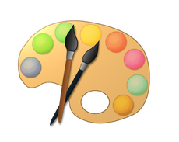
Umenie a kultúra – Výtvarná výchova
Kreslíme zvieratka – tieňohra
Dieťa opíše aké zviera nakreslilo, opíše obsah kresby, precvičuje návyk držania kresliaceho nástroja
https://www.facebook.com/Dobre-rady-a-napady/photos/a.228178550557987/3709571539085320/?type=3&theater

Slide 9
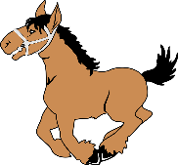
Umenie a kultúra – Hudobná výchova
Percepčné činnosti- slovenská hymna (aktívne počúvať hudobnú skladbu)
https://www.youtube.com/watch?v=kw5pWMPXJU4
Po nábreží koník beží- využiť tanečné prvky v jednoduchej choreografii
https://www.youtube.com/watch?v=ITmgu-aKYnQ

Slide 10
Zdravie a pohyb
Rozcvička pre deti- krátkym cvičením zdokonaľovať pohybovú a telesnú zdatnosť
https://www.youtube.com/watch?v=b7hUYxLheLs

Slide 11
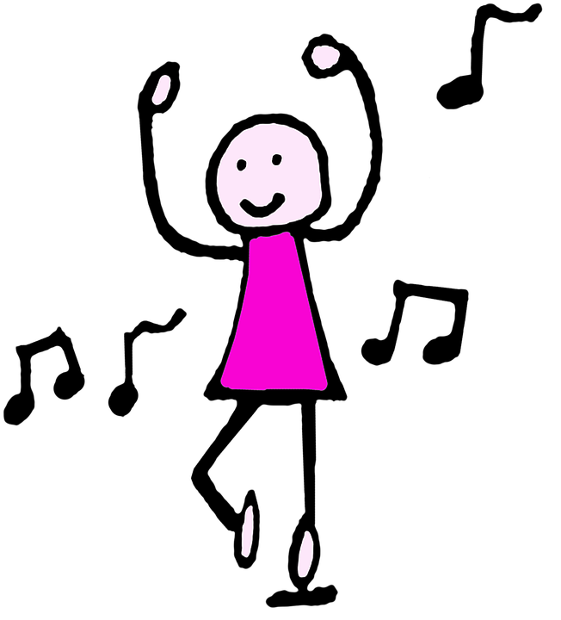
Bonusová hra ☺
https://www.facebook.com/archi1977/videos/10219302317801223

Slide 12
Ďakujem za pozornosť!
Mgr. Lucia Tarajčáková

